Slide 1


Projet JAVA - Document d’architecture
Plateforme Web de gestion d’enchères
RAMIN-BIENAIME 4A – CFA

Slide 2
SOMMAIRE
1- Introduction
2- Architecture
4- Infrastructure
6- UML

Slide 3
Introduction
L’objectif principal de ce document est de pouvoir détailler l’architecture ainsi que l’infrastructure de la plateforme web de gestion d’enchères.
Par ailleurs un diagramme de classe au format UML sera présenté pour illustrer les spécifications du système.

Slide 4
Architecture
Serveur: Le contexte applicatif sous jacent correspond à une implémentation Web J2EE basée sur un serveur d'application JBOSS qui contrairement à Apache Tomcat sera plus à même de gérer un plus gros serveur .
Le stockage du contenu est assuré au moyen d'un SGBD. Les principales solutions supportées sont les suivantes: maria db, postgresql et my sql.

Slide 5
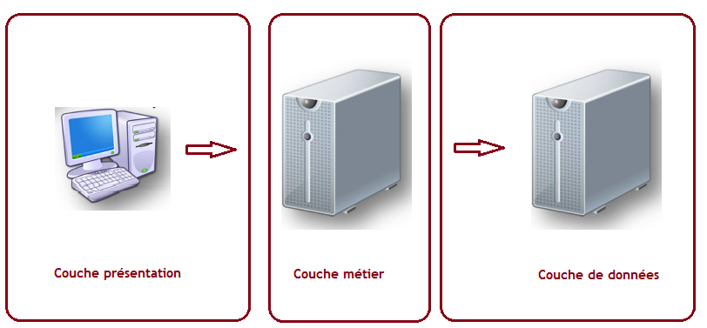
Infrastructure
Notre infrastructure à été mis en place suivant le model d’architecture 3 tiers comme présenté ci-dessous:

Slide 6
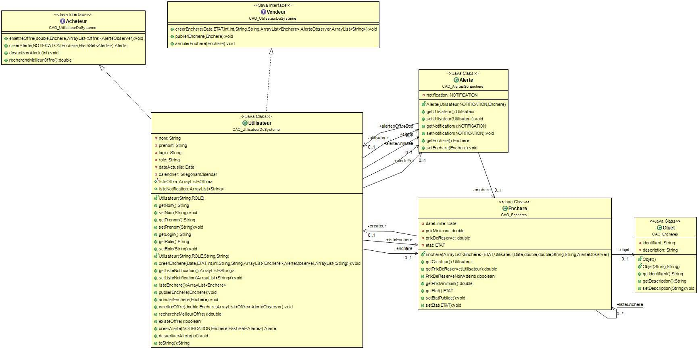
UML

Slide 7
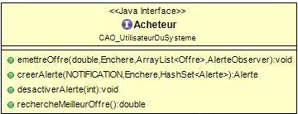
UML

Slide 8
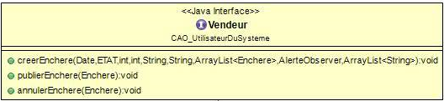
UML

Slide 9
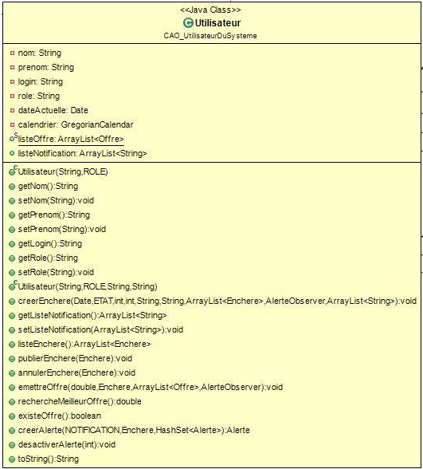
UML

Slide 10
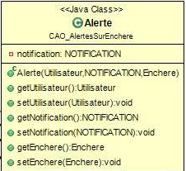
UML

Slide 11
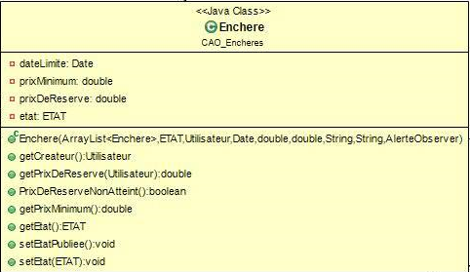
UML

Slide 12
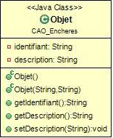
UML

